Slide 1
Android移动应用程序开发教程
第4章 高级控件与数据适配器

Slide 2

第4章 高级控件与数据适配器
1
ListView控件
2
适配器
3
GridView
4
TabHost
3
Gallery和ImageSwitcher

Slide 3
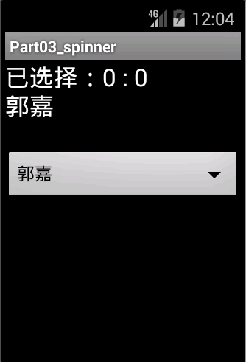
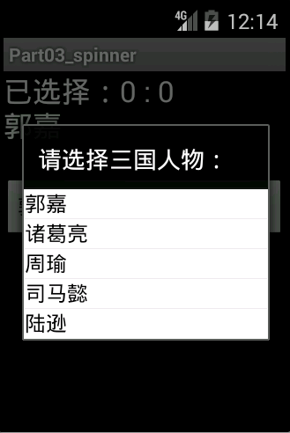
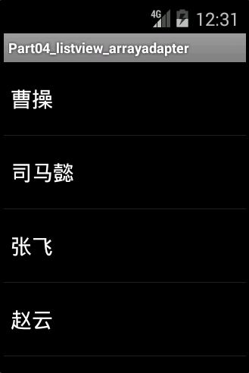
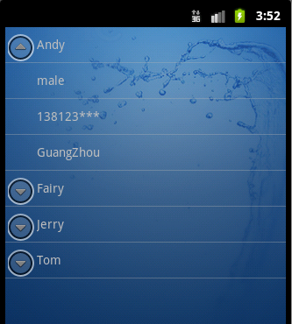
4.1 ListView与适配器
实现列表功能的4种途径
ListView：普通列表控件
ListActivity：封装ListView的Activity
ExpandableListView：可扩展的列表控件
Spinner：下拉列表控件
ListView
ListView
ExpandableListView
Spinner

Slide 4
4.1 ListView与适配器
ListView是一种列表视图，将ListAdapter所提供的各个控件显示在一个垂直的、可滚动的列表中。
设置ListView的列表项
在布局文件中通过数组资源为ListView指定列表项。
通过Adapter设置ListView的列表项

Slide 5
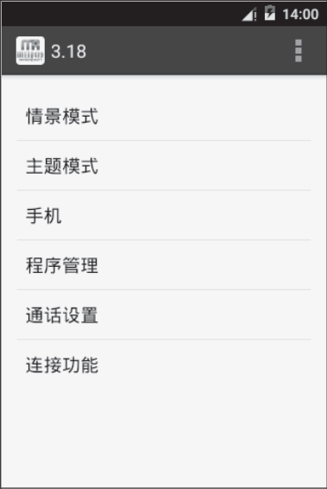
4.1 ListView与适配器
设置ListView的列表项
在布局文件中通过数组资源为ListView指定列表项。
在布局文件main.xml中添加一个ListView
<ListView android:id="@+id/listView1"
android:entries="@array/ctype"
android:layout_height="wrap_content"
android:layout_width="match_parent"/>
在res\values目录中创建XML文件arrays.xml
<?xml version="1.0" encoding="utf-8"?>
<resources>
<string-array name="ctype">
<item>情景模式</item>
<item>主题模式</item>
<item>手机</item>
<item>程序管理</item>
<item>通话设置</item>
<item>连接功能</item>
</string-array>
</resources>

Slide 6
4.1 ListView与适配器
设置ListView的列表项
通过Adapter设置ListView的列表项。主要分以下四步骤：
第一步，准备ListView要显示的数据，使用一维或多维动态数组保存数据；
第二步，构建适配器。由于ListView的每一个Item的组成可简单，也可能比较复杂，所以根据需要，可选择ArrayAdapter，SimpleAdapter或BaseAdapter来为ListView绑定数据；
第三步，使用setAdapter()，把适配器添加到ListView，并显示出来。
第四步，为ListView添加监听器，设置各种事件（如单击、滚动、单击长按等）的响应操作。

Slide 7
4.1 ListView与适配器
Adapter（适配器）
Adapter是界面数据绑定的一种理解。它所操纵的数据如数组，链表，数据库，集合等。
常用的适配器有ArrayAdapter，SimpleAdapter，SimpleCursorAdapter，它们都是继承BaseAdapter。
Adapter都位于android.widget包下。
Adapter对象有两个主要责任：
用数据填充布局
处理用户的选择
使用ArrayAdapter为下拉列表加载数据，有两种方式：
使用Java代码动态地定义下拉列表的数据源。
使用xml文件预先定义数组资源描述文件。

Slide 8
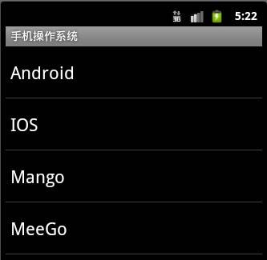
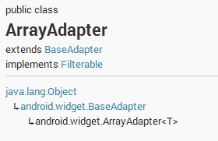
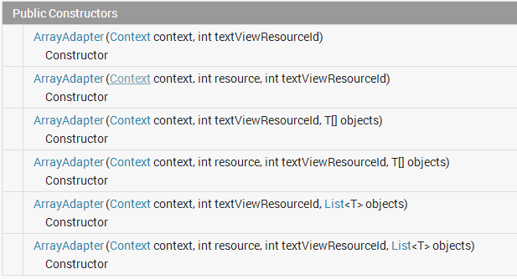
4.1 ListView与适配器
ArrayAdapter
数据适配器

Slide 9
4.1 ListView与适配器
ArrayAdapter以List对象为数据源
List<String> data=new ArrayList<String>();
data.add("曹操");
data.add("司马懿");
data.add("张飞");
data.add("赵云");
data.add("甘宁");
data.add("孙尚香");
ArrayAdapter adapter=new ArrayAdapter(this,android.R.layout.simple_list_item_1,data);
lv.setAdapter(adapter); //lv是ListView对象

Slide 10
4.1 ListView与适配器
ArrayAdapter以String[]数组为数据源
private static String[] data=new String[] {
“曹操”, "司马懿“, “张飞“,
"赵云“, "甘宁”, "孙尚香“ };
ArrayAdapter adapter=new ArrayAdapter(this,android.R.layout.simple_list_item_1,data);
lv.setAdapter(adapter); //lv是ListView对象

Slide 11
4.1 ListView与适配器
ArrayAdapter以数组资源为数据源
ArrayAdapter<CharSequence> adapter =
ArrayAdapter.createFromResource(
this,
R.array.sanguo,
android.R.layout.simple_list_item_checked); //创建一个适配器
listView.setAdapter(adapter); // 将适配器与ListView关联
<?xml version="1.0" encoding="utf-8"?>
<resources>
<string-array name=“sanguo">
<item>曹操</item>
<item>司马懿</item>
<item>张飞</item>
<item>赵云</item>
<item>甘宁</item>
<item>孙尚香</item>
</string-array>
</resources>
res\values\arrays.xml

Slide 12
4.1 ListView与适配器
数组资源
数组资源文件res/values/arrays.xml，可包含以下三类标签：
<array>标签：用于定义普通类型的数组。
<integer-array>：用于定义整数数组。
<string-array>：用于定义字符串数组。

Slide 13
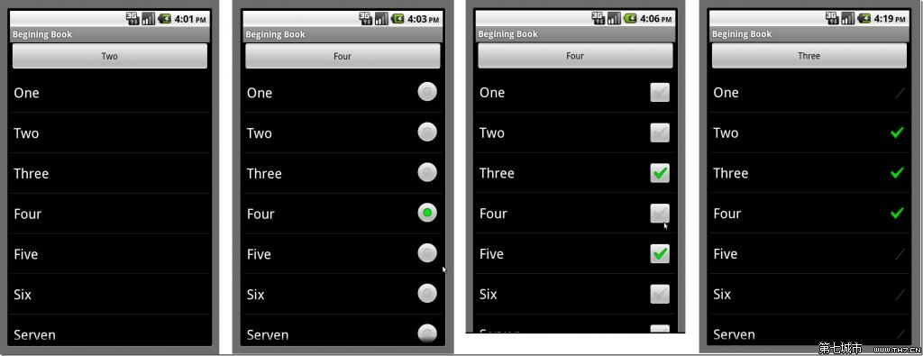
4.1 ListView与适配器
android.R.layout.simple_list_item_1
android.R.layout.simple_list_item_single_choice
android.R.layout.simple_list_item_multiple_choice
android.R.layout.simple_list_item_checked
setChoiceMode

Slide 14
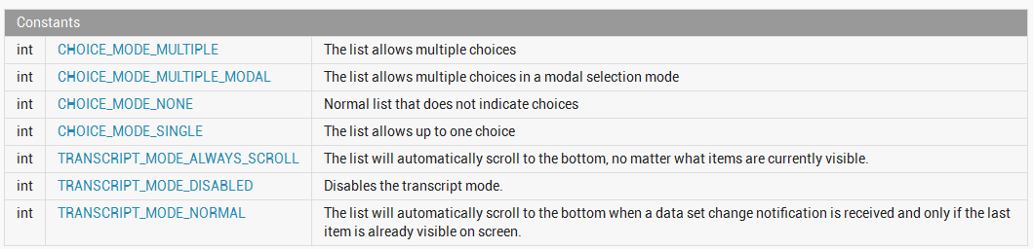
4.1 ListView与适配器
setChoiceMode参数

Slide 15
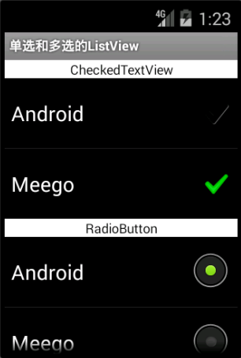
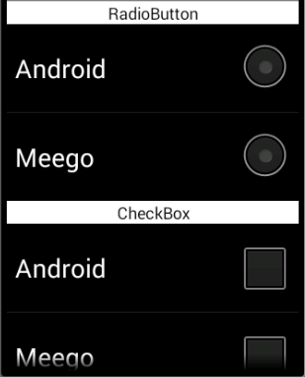
4.1 ListView与适配器
样式
android.R.layout.simple_list_item_1
android.R.layout.simple_list_item_2
android.R.layout.simple_list_item_single_choice
android.R.layout.simple_list_item_multiple_choice
android.R.layout.simple_list_item_checked
String[] data = new String[]
{ "Android", "Meego" };
ArrayAdapter<String> aaCheckedTextViewAdapter = new ArrayAdapter<String>(
this, android.R.layout.simple_list_item_checked, data);
lvCheckedTextView.setAdapter(aaCheckedTextViewAdapter);
lvCheckedTextView.setChoiceMode(ListView.CHOICE_MODE_SINGLE);

Slide 16
4.1 ListView与适配器
//续前
ArrayAdapter<String> aaRadioButtonAdapter = new ArrayAdapter<String>(
this, android.R.layout.simple_list_item_single_choice, data);
lvRadioButton.setAdapter(aaRadioButtonAdapter);
lvRadioButton.setChoiceMode(ListView.CHOICE_MODE_SINGLE);
ArrayAdapter<String> aaCheckBoxAdapter = new ArrayAdapter<String>(this,
android.R.layout.simple_list_item_multiple_choice, data);
lvCheckBox.setAdapter(aaCheckBoxAdapter);
lvCheckBox.setChoiceMode(ListView.CHOICE_MODE_MULTIPLE);

Slide 17
4.1 ListView与适配器
列表项样式android.R.layout.simple_list_item_1是Android SDK提供的XML布局文件<Android SDK安装目录>\platforms\android-xx\data\res\layout\simple_list_item_1.xml的资源ID，代码如下：
<?xml version=“1.0” encoding=“utf-8”?>
<TextView xmlns:android="http://schemas.android.com/apk/res/android"
android:id="@android:id/text1"
android:layout_width="match_parent"
android:layout_height="wrap_content"
android:textAppearance="?android:attr/textAppearanceListItemSmall"
android:gravity="center_vertical"
android:paddingStart="?android:attr/listPreferredItemPaddingStart"
android:paddingEnd="?android:attr/listPreferredItemPaddingEnd"
android:minHeight="?android:attr/listPreferredItemHeightSmall" />

Slide 18
4.1 ListView与适配器
列表项样式android.R.layout.simple_list_item_multiple_choice对应simple_list_item_multiple_choice.xml代码如下：
布局文件simple_list_item_single_choice.xml和simple_list_item_checked.xml也是只使用了CheckedView控件，之所以会显示不同的风格，是因为设置了不同的android:checkMark属性。
<?xml version=“1.0” encoding=“utf-8”?>
<CheckedTextView xmlns:android="http://schemas.android.com/apk/res/android"
android:id="@android:id/text1"
android:layout_width="match_parent"
android:layout_height="?android:attr/listPreferredItemHeightSmall"
android:textAppearance="?android:attr/textAppearanceListItemSmall"
android:gravity="center_vertical"
android:checkMark="?android:attr/listChoiceIndicatorMultiple"
android:paddingStart="?android:attr/listPreferredItemPaddingStart"
android:paddingEnd="?android:attr/listPreferredItemPaddingEnd" />

Slide 19
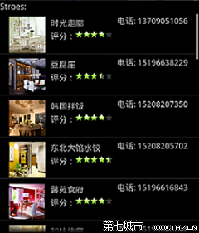
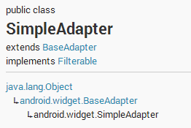

4.1 ListView与适配器
数据适配器
SimpleAdapter

Slide 20
4.1 ListView与适配器
SimpleAdapter绑定的数据必须是List类型，且List的元素必须是Map类型，即满足List<Map<String,?>>的泛型规则。
SimpleAdapter适配器只有一个构造方法，需要传入5个参数。第一个参数是上下文环境，第二个参数是将要填充的数据，第三个参数列表的样式，第四个参数和第五个参数是指明Map（数据元素类型都是Map）中的数据如何与样式中的控件匹配，需要字符串数组和整型数组。字符串数组的值是Map中的Key，整型数组是样式中控件的ID，按照顺序将Key依次映射到控件上。

Slide 21
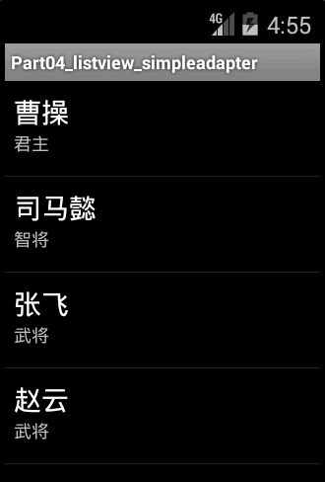
4.1 ListView与适配器
final List<Map<String,String>> data=new ArrayList<Map<String,String>>();
Map map1=new HashMap<String,String>();
map1.put("name", "曹操");
map1.put("type", "君主");
data.add(map1);
Map map2=new HashMap<String,String>();
map2.put("name", "司马懿");
map2.put("type", "智将");
data.add(map2);
Map map3=new HashMap<String,String>();
map3.put("name", "张飞");
map3.put("type", "武将");
data.add(map3);
Map map4=new HashMap<String,String>();
map4.put("name", "赵云");
map4.put("type", "武将");
data.add(map4);
Map map5=new HashMap<String,String>();
map5.put("name", "甘宁");
map5.put("type", "武将");
data.add(map5);
SimpleAdapter adapter=new SimpleAdapter(this,data,
android.R.layout.simple_list_item_2,
new String[]{"name","type"},
new int[]{android.R.id.text1,android.R.id.text2});

Slide 22
4.1 ListView与适配器
列表项样式android.R.layout.simple_list_item_2对应simple_list_item_2.xml代码如下：
<?xml version=“1.0” encoding=“utf-8”?>
<TwoLineListItem xmlns:android="http://schemas.android.com/apk/res/android"
android:layout_width="match_parent"
android:layout_height="wrap_content"
android:minHeight="?attr/listPreferredItemHeight"
android:mode="twoLine"
android:paddingStart="?attr/listPreferredItemPaddingStart"
android:paddingEnd="?attr/listPreferredItemPaddingEnd">
<TextView android:id="@id/text1"
android:layout_width="match_parent"
android:layout_height="wrap_content"
android:layout_marginTop="8dp"
android:textAppearance=“?attr/textAppearanceListItem” />
<TextView android:id="@id/text2"
android:layout_width="match_parent"
android:layout_height="wrap_content"
android:layout_below="@id/text1"
android:layout_alignStart="@id/text1"
android:textAppearance=“?attr/textAppearanceListItemSecondary” />
</TwoLineListItem>
SimpleAdapter adapter=new SimpleAdapter(this,data,
android.R.layout.simple_list_item_2,
new String[]{"name","type"},
new int[]{android.R.id.text1,android.R.id.text2});

Slide 23
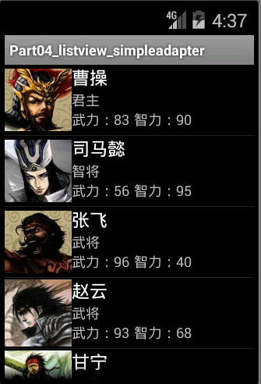
自定义列表项样式
创建布局文件res\layout\listview_item_1.xml
<LinearLayout xmlns:android="http://schemas.android.com/apk/res/android"
android:layout_width="fill_parent"
android:layout_height="wrap_content"
android:orientation="horizontal" >
<ImageView
android:id="@+id/listview_item_img"
android:layout_width="57dp"
android:layout_height=“60dp” />
<LinearLayout
android:layout_width="match_parent"
android:layout_height="wrap_content"
android:orientation=“vertical” >
<TextView
android:layout_width="wrap_content"
android:layout_height="wrap_content"
android:id="@+id/listview_item_name"
android:textAppearance=“?android:attr/textAppearanceMedium” />
<TextView
android:layout_width="wrap_content"
android:layout_height="wrap_content"
android:id="@+id/listview_item_type"
android:textAppearance="?android:attr/textAppearanceSmall" />
<TextView
android:layout_width="wrap_content"
android:layout_height="wrap_content"
android:id="@+id/listview_item_info"
android:textAppearance="?android:attr/textAppearanceSmall" />
</LinearLayout>
</LinearLayout>

Slide 24
自定义列表项样式
java代码文件
final List<Map<String,Object>> data=new ArrayList<Map<String,Object>>();
Map map1=new HashMap<String,String>();
map1.put("name", "曹操");
map1.put("type", "君主");
map1.put("info", "武力：83智力：90");
map1.put("img", R.drawable.ccc);
data.add(map1);
Map map2=new HashMap<String,String>();
map2.put("name", "司马懿");
map2.put("type", "智将");
map2.put("info", "武力：56智力：95");
map2.put("img", R.drawable.csmy);
data.add(map2);
Map map3=new HashMap<String,String>();
map3.put("name", "张飞");
map3.put("type", "武将");
map3.put("info", "武力：96智力：40");
map3.put("img", R.drawable.lzf);
data.add(map3);

Slide 25
自定义列表项样式
java代码文件（续）
Map map4=new HashMap<String,String>();
map4.put("name", "赵云");
map4.put("type", "武将");
map4.put("info", "武力：93智力：68");
map4.put("img", R.drawable.lzy);
data.add(map4);
Map map5=new HashMap<String,String>();
map5.put("name", "甘宁");
map5.put("type", "武将");
map5.put("info", "武力：92智力：55");
map5.put("img", R.drawable.sgn);
data.add(map5);
SimpleAdapter adapter=new SimpleAdapter(this,data,
R.layout.listview_item_1,//使用自定义样式文件
new String[]{"name","type","info","img"},
new int[]{R.id.listview_item_name,R.id.listview_item_type,
R.id.listview_item_info,R.id.listview_item_img});
lv.setAdapter(adapter);

Slide 26
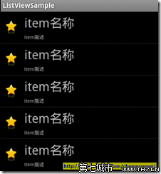
4.1 ListView与适配器
Have a try！

Slide 27
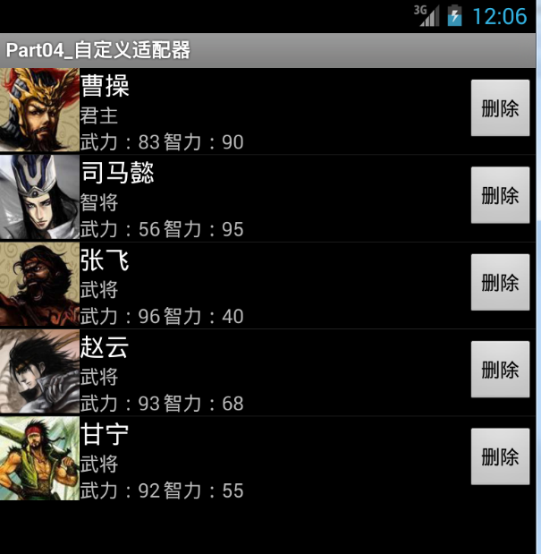
4.1 ListView与适配器
自定义适配器
当ListView的列表项中出现按钮、复选框等附带事件的控件时，数据是无法映射到这些控件的。即使采用自定义布局文件显示这些控件，它们的的事件监听器也不会响应，这就需要自定义数据适配器。

Slide 28
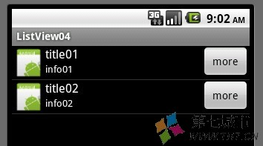
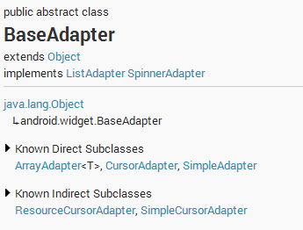
4.1 ListView与适配器
自定义适配器
BaseAdapter

Slide 29
4.1 ListView与适配器
自定义适配器
BaseAdapter
abstract int getCount()，返回适配器中数据个数，确定列表有多少行。
abstract Object getItem(int position)，获取指定位置的数据元素，一般不用。
abstract long getItemId(int position)，获取指定位置元素的行号，一般不用。
abstract View getView(int position, View convertView, ViewGroup parent)，绘制ListView中的每一项，这个方法比较重要，也比较复杂，自定义适配器体现在这。

Slide 30
4.1 ListView与适配器
ListView四种监听器：
setOnClickListener(View.OnClickListener l)，监听ListView控件的单击，一般不采用该监听器。
setOnItemClickListener(AdapterView.OnItemClickListener listener)，监听列表项单击操作。
setOnItemLongClickListener(AdapterView.OnItemLongClickListener listener)，监听列表项长时间单击。
setOnItemSelectedListener(AdapterView.OnItemSelectedListener listener)，监听列表项被选中操作。
说明：OnItemSelectedListener监听器处理的列表项被选中事件在触屏手机上没有效果，在带有按键的手机上，通过方向键改变选中元素时会触发。

Slide 31
4.1 ListView与适配器
lv.setOnItemClickListener(new OnItemClickListener(){
@Override
public void onItemClick(AdapterView<?> arg0, View arg1, int arg2,
long arg3) {
setTitle("第"+arg2+"个元素被点击："+data.get(arg2));
}
});
onItemClick()方法参数说明
arg0：当前单击的ListView
arg1：当前被单击的控件
arg2：被单击项是适配器的第几个元素
arg3：被单击的元素是ListView中的第几个
一般情况下 ，第三个参数和第四个参数是一样的。

Slide 32
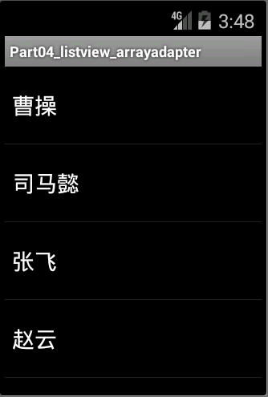
4.1 ListView与适配器
ListView示例
布局文件main.xml
<?xml version="1.0" encoding="utf-8"?>
<LinearLayout xmlns:android="http://schemas.android.com/apk/res/android"
android:layout_width="match_parent"
android:layout_height="match_parent"
android:orientation="vertical" >
<ListView
android:id="@+id/listView1"
android:layout_width="match_parent"
android:layout_height="wrap_content" >
</ListView>
</LinearLayout>

Slide 33
4.1 ListView与适配器
ListView示例
代码文件MainActivity.java
ListView lv;
@Override
public void onCreate(Bundle savedInstanceState) {
super.onCreate(savedInstanceState);
setContentView(R.layout.listviewlayout);
//初始化ListView
lv=(ListView) findViewById(R.id.listView1);
//构造列表所需数据，使用元素为简单对象的List
final List<String> data=new ArrayList<String>();
data.add("曹操");
data.add("司马懿");
data.add("张飞");
data.add("赵云");
data.add("甘宁");
data.add("孙尚香");
//构建适配器
ArrayAdapter<String> adapter=new ArrayAdapter<String>(this,android.R.layout.simple_list_item_1, data);
//设置适配器
lv.setAdapter(adapter);

Slide 34
4.1 ListView与适配器
ListView示例
代码文件MainActivity.java（续）
//给ListView添加监听器，使用匿名内部类实现监听
//添加列表项点击事件
lv.setOnItemClickListener(new OnItemClickListener(){
@Override
public void onItemClick(AdapterView<?> arg0, View arg1, int arg2, long arg3) {
setTitle("第"+arg2+"个元素被点击："+data.get(arg2));
}
});
//添加列表项长按事件
lv.setOnItemLongClickListener(new OnItemLongClickListener(){
@Override
public boolean onItemLongClick(AdapterView<?> arg0, View arg1, Int arg2, long arg3) {
Builder builder=new Builder(MainActivity.this);
builder.setTitle("角色人物选择：");
builder.setIcon(android.R.drawable.ic_dialog_info);
builder.setMessage("当前选中的是："+data.get(arg2));
builder.show();
return false;
}
});

Slide 35
4.1 ListView与适配器
ListView示例
代码文件MainActivity.java（续）
//添加列表项选中事件
lv.setOnItemSelectedListener(new OnItemSelectedListener(){
@Override
public void onItemSelected(AdapterView<?> arg0, View arg1,
int arg2, long arg3) {
Toast.makeText(MainActivity.this, data.get(arg2)+"被选中！",
Toast.LENGTH_LONG).show();
}
@Override
public void onNothingSelected(AdapterView<?> arg0) {
}
});
} //onCreate()结束

Slide 36
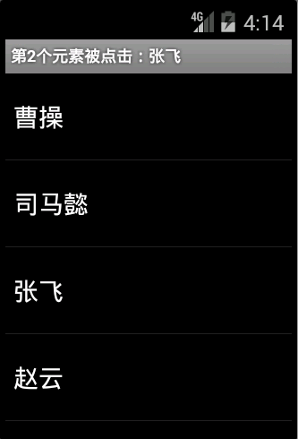
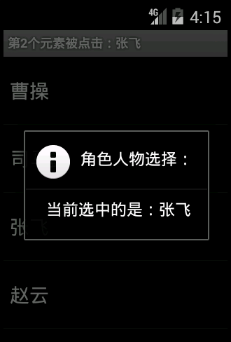
4.1 ListView与适配器
ListView示例
运行结果
单击列表项“张飞”
长按列表项“张飞”

Slide 37
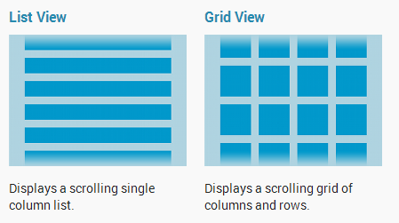
4.3 GridView
GridView

Slide 38
4.3 GridView
GridView
GridView是一种以二维表格形式显示控件的视图，所显示的控件来自ListAdapter适配器。
GridView的属性与方法：
属性 | 方法 | 含义
android:columnWidth | setColumnWidth() | 设置列的宽度
android:gravity | setGravity() | 设置对齐方式
android:numColumns | setNumColumns () | 设置列数
android:horizontalSpacing | setHorizontalSpacing () | 设置各个元素之间的水平距离
android:verticalSpacing | setVerticalSpacing() | 设置各个元素之间的竖直距离
Android:stretchMode | setStretchMode() | 缩放模式

Slide 39
4.3 GridView
stretchMode属性值的作用是设置GridView中的条目以什么缩放模式去填充空间，取值columnWidth、spacingWidth、spacingWidthUniform、none；对应的setStretchMode()参数可选值：NO_STRETCH，STRETCH_SPACING，STRETCH_SPACING_UNIFORM，或STRETCH_COLUMN_WIDTH。
<GridView android:id=“@+id/grid” android:layout_width=“fill_parent” android:layout_height=“fill_parent” android:verticalSpacing=“35px” <!-- grid元素之间的竖直间隔 --> android:horizontalSpacing=“5px” <!--grid元素之间的水平间隔 --> android:numColumns=“auto_fit” <!--表示有多少列，如果设置为auto_fit，将根据columnWidth和Spacing来自动计算 --> android:columnWidth=“100px” <!-- 一般建议采用有像素密度无关的dip或者dp来表示--> android:stretchMode="columnWidth" <!--如何填满空余的位置，模拟器采用WVGA800*480，每排4列，有4＊100＋5＊3＝415，还余65px的空间，如果是columnWidth，则这剩余的65将分摊给4列，每列增加16/17px。如果采用SpacingWidth，则分摊给3个间隔空隙 --> ndroid:gravity="center“
/>

Slide 40
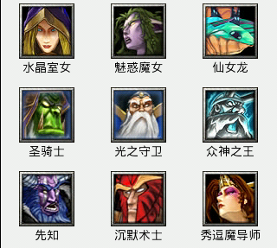
4.3 GridView
实例：使用GridView实现九宫图，每个网格中图片在上方，图片的说明文字在下方。
在布局文件main.xml中添加GridView控件
<GridView android:id="@+id/gridView1"
android:layout_height="wrap_content"
android:layout_width="match_parent"
android:stretchMode="columnWidth"
android:numColumns=“3"></GridView>

Slide 41
4.3 GridView
编写用于网格样式的布局文件res\layout\items.xml
<?xml version="1.0" encoding="utf-8"?>
<LinearLayout
xmlns:android="http://schemas.android.com/apk/res/android"
android:orientation="vertical"
android:layout_width="match_parent"
android:layout_height="match_parent">
<ImageView
android:id="@+id/image"
android:paddingLeft="10dp"
android:scaleType="fitCenter"
android:layout_height="wrap_content"
android:layout_width="wrap_content"/>
<TextView
android:layout_width="wrap_content"
android:layout_height="wrap_content"
android:padding="5dp"
android:layout_gravity="center"
android:id=“@+id/title” />
</LinearLayout>

Slide 42
4.3 GridView
主活动的onCreate()方法中的代码
private int[] imageId = new int[] { R.drawable.img01, R.drawable.img02,
R.drawable.img03, R.drawable.img04, R.drawable.img05,
R.drawable.img06, R.drawable.img07, R.drawable.img08,
R.drawable.img09}; // 定义并初始化保存图片id的数组
GridView gridview = (GridView) findViewById(R.id.gridView1); // 获取GridView组件
String[] title = new String[] { “水晶室女”, “魅惑魔女”, “仙女龙”, “圣骑士”, “光之守卫“,”众神之王”, “先知”, “沉默术士”, “秀逗魔导师”}; // 定义并初始化保存说明文字的数组
List<Map<String, Object>> listItems = new ArrayList<Map<String, Object>>();// 创建一个list集合
// 通过for循环将图片id和列表项文字放到Map中，并添加到list集合中
for (int i = 0; i < imageId.length; i++) {
Map<String, Object> map = new HashMap<String, Object>();
map.put("image", imageId[i]);
map.put("title", title[i]);
listItems.add(map); // 将map对象添加到List集合中
}
SimpleAdapter adapter = new SimpleAdapter(this,
listItems,
R.layout.items,
new String[] { "title", "image" },
new int[] {R.id.title, R.id.image }
); // 创建SimpleAdapter
gridview.setAdapter(adapter); // 将适配器与GridView关联

Slide 43
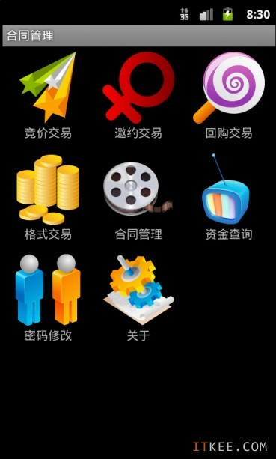
4.3 GridView
Have a try！

Slide 44
4.4 ScrollView和HorizontalScrollView
ScrollView类和HorizontalScrollView类位于android.widget包下，它们都继承自FrameLayout。
在ScrollView中控件的内容在一屏幕显示不完时，便会自动产生滚动功能，通过纵向滚动的方式以显示被挡住的部分内容； HorizontalScrollView则横向滚动。
ScrollView只支持垂直滚动； HorizontalScrollView只支持水平滚动。
ScrollView和HorizontalScrollView都只能加一个控件， 一般是嵌入一个线性布局，然后在<LinearLayout>标签中放置多个控件。 ScrollView中嵌入垂直方向的<LinearLayout>， HorizontalScrollView中嵌入水平方向的<LinearLayout>。

Slide 45
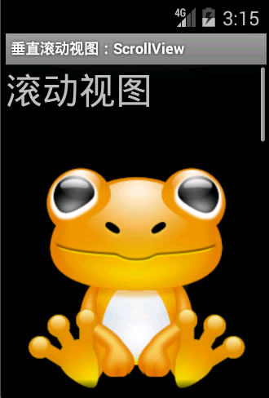
4.4 ScrollView和HorizontalScrollView
实例：垂直滚动条
res\layout\main.xml
<?xml version="1.0" encoding="utf-8"?>
<ScrollView xmlns:android="http://schemas.android.com/apk/res/android"
android:layout_width="fill_parent" android:layout_height="wrap_content">
<LinearLayout android:orientation="vertical"
android:layout_width="fill_parent" android:layout_height="fill_parent">
<TextView android:layout_width="wrap_content"
android:layout_height="wrap_content" android:text="滚动视图"
android:textSize="30dp" />
<ImageView android:layout_width="wrap_content"
android:layout_height="wrap_content" android:src="@drawable/item1" />
<TextView android:layout_width="wrap_content"
android:layout_height="wrap_content" android:text="只支持垂直滚动"
android:textSize="30dp" />
<ImageView android:layout_width="wrap_content"
android:layout_height="wrap_content" android:src="@drawable/item2" />
<ImageView android:layout_width="wrap_content"
android:layout_height="wrap_content" android:src="@drawable/item3" />
</LinearLayout>
</ScrollView>

Slide 46
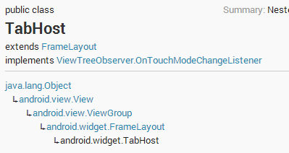
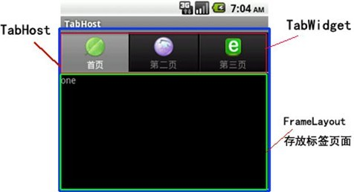
4.6 TabHost和TabSpec
TabHost

Slide 47
4.6 TabHost和TabSpec
创建Tab的方式
XML
TabActivity
每一个标签可以显示一个View、一个Activity或一个Fragment。
实现选项卡的一般步骤：
（1）在布局文件中添加实现选项卡所需的TabHost、TabWidget和FrameLayout组件。
（2）编写各标签页中要显示内容所对应的XML布局文件。
（3）在Activity中，获取并初始化TabHost组件。
（4）为TabHost对象添加标签页。

Slide 48
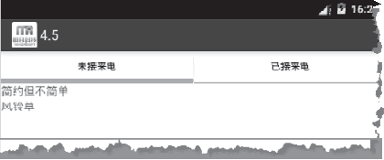
4.6 TabHost和TabSpec
实例：显示未接来电和已接来电的选项卡
<?xml version="1.0" encoding="utf-8"?>
<TabHost xmlns:android="http://schemas.android.com/apk/res/android"
android:id="@android:id/tabhost"
android:layout_width="fill_parent"
android:layout_height="fill_parent">
<LinearLayout
android:orientation="vertical"
android:layout_width="fill_parent"
android:layout_height="fill_parent">
<TabWidget
android:id="@android:id/tabs"
android:layout_width="fill_parent"
android:layout_height="wrap_content" />
<FrameLayout
android:id="@android:id/tabcontent"
android:layout_width="fill_parent"
android:layout_height="fill_parent">
</FrameLayout>
</LinearLayout>
</TabHost>
res\layout\main.xml

Slide 49
4.6 TabHost和TabSpec
实例：显示未接来电和已接来电的选项卡
MainActivity.java
tabHost=(TabHost)findViewById(android.R.id.tabhost);//获取TabHost对象
tabHost.setup();//初始化TabHost组件
LayoutInflater inflater = LayoutInflater.from(this); // 声明并实例化一个LayoutInflater对象
inflater.inflate(R.layout.tab1, tabHost.getTabContentView());
inflater.inflate(R.layout.tab2, tabHost.getTabContentView());
tabHost.addTab(tabHost.newTabSpec("tab01")
.setIndicator("未接来电")
.setContent(R.id.LinearLayout01)); //添加第一个标签页
tabHost.addTab(tabHost.newTabSpec("tab02")
.setIndicator("已接来电")
.setContent(R.id.FrameLayout02)); //添加第二个标签页

Slide 50
4.6 TabHost和TabSpec
实例：显示未接来电和已接来电的选项卡
res\layout\tab1.xml
<?xml version="1.0" encoding="utf-8"?>
<LinearLayout xmlns:android="http://schemas.android.com/apk/res/android"
android:id="@+id/LinearLayout01"
android:orientation="vertical"
android:layout_width="wrap_content"
android:layout_height="wrap_content">
<TextView
android:layout_width="fill_parent"
android:layout_height="wrap_content"
android:text="简约但不简单"
/>
<TextView
android:layout_width="fill_parent"
android:layout_height="wrap_content"
android:text="风铃草"
/>
</LinearLayout>

Slide 51
4.6 TabHost和TabSpec
实例：显示未接来电和已接来电的选项卡
res\layout\tab2.xml
<?xml version="1.0" encoding="utf-8"?>
<FrameLayout xmlns:android="http://schemas.android.com/apk/res/android"
android:id="@+id/FrameLayout02"
android:layout_width="wrap_content"
android:layout_height="wrap_content">
<LinearLayout android:id="@+id/LinearLayout02"
android:layout_width="wrap_content"
android:layout_height="wrap_content">
<TextView android:text="暂无已接来电"
android:id="@+id/TextView01" android:layout_width="wrap_content"
android:layout_height="wrap_content">
</TextView>
</LinearLayout>
</FrameLayout>

Slide 52
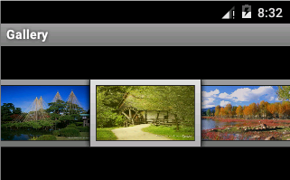
4.7 Galley
Gallery
Gallery是Android中的图片库控件，是水平滚动显示图片资源的列表。
Gallery的属性与方法：
属性 | 方法 | 含义
android:animationDuration | setAnimationDuration () | 设置动画过渡时间
android:gravity | setGravity() | 设置在父控件中的对齐方式
android:unselectedAlpha | setUnselectedAlpha () | 设置选中的图片透明度
android:spacing | setSpacing () | 设置图片之间的空白大小

Slide 53
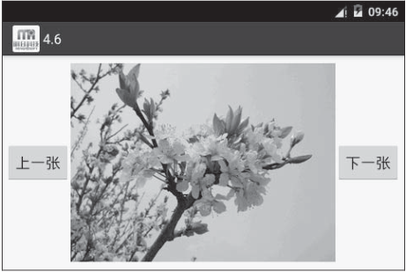
4.7 ImageSwitcher
ImageSwitcher
<?xml version="1.0" encoding="utf-8"?>
<LinearLayout xmlns:android="http://schemas.android.com/apk/res/android"
android:orientation="horizontal"
android:layout_width="fill_parent"
android:layout_height="fill_parent"
android:id="@+id/llayout"
android:gravity=“center” >
<Button
android:text="上一张"
android:id="@+id/button1"
android:layout_width="wrap_content"
android:layout_height="wrap_content"/>
<ImageSwitcher
android:id="@+id/imageSwitcher1"
android:layout_gravity="center"
android:layout_width="wrap_content"
android:layout_height="wrap_content"/>
<Button
android:text="下一张"
android:id="@+id/button2"
android:layout_width="wrap_content"
android:layout_height="wrap_content"/>
</LinearLayout>

Slide 54
4.7 ImageSwitcher
定义变量
private int[] imageId = new int[] { R.drawable.img01, R.drawable.img02,
R.drawable.img03, R.drawable.img04, R.drawable.img05,
R.drawable.img06, R.drawable.img07, R.drawable.img08,
R.drawable.img09 }; // 声明并初始化一个保存要显示图像ID的数组
private int index = 0; // 当前显示图像的索引
private ImageSwitcher imageSwitcher; // 声明一个图像切换器对象

Slide 55
4.7 ImageSwitcher
设置ImageSwitcher
imageSwitcher = (ImageSwitcher) findViewById(R.id.imageSwitcher1); // 获取图像切换器
// 设置动画效果
imageSwitcher.setInAnimation(AnimationUtils.loadAnimation(this,
android.R.anim.fade_in)); // 设置淡入动画
imageSwitcher.setOutAnimation(AnimationUtils.loadAnimation(this,
android.R.anim.fade_out)); // 设置淡出动画
imageSwitcher.setFactory(new ViewFactory() {
@Override
public View makeView() {
ImageView imageView = new ImageView(MainActivity.this); // 实例化一个ImageView类的对象
imageView.setScaleType(ImageView.ScaleType.FIT_CENTER); // 设置保持纵横比居中缩放图像
imageView.setLayoutParams(new ImageSwitcher.LayoutParams(
LayoutParams.WRAP_CONTENT, LayoutParams.WRAP_CONTENT));
return imageView; // 返回imageView对象
}
});
imageSwitcher.setImageResource(imageId[index]);// 显示默认的图片

Slide 56
4.7 ImageSwitcher
设置监听器
Button up = (Button) findViewById(R.id.button1); // 获取“上一张”按钮
Button down = (Button) findViewById(R.id.button2); // 获取“下一张”按钮
up.setOnClickListener(new OnClickListener() {
@Override
public void onClick(View v) {
if (index > 0) {
index--;
} else {
index = imageId.length - 1;
}
imageSwitcher.setImageResource(imageId[index]); // 显示当前图片
}
});
down.setOnClickListener(new OnClickListener() {
@Override
public void onClick(View v) {
if (index < imageId.length - 1) {
index++;
} else {
index = 0;
}
imageSwitcher.setImageResource(imageId[index]); // 显示当前图片
}
});

Slide 57
4.8 Android事件
Android事件
在Android的应用中，用户与界面的交互操作会触发相应的事件。
在这些界面事件发生时，Android界面框架调用界面控件的事件处理函数对事件进行处理
要点:
使用findViewById获取XML中UI元素的句柄
使用setOnXXXListener()设置事件处理函数
编写具体的处理逻辑代码。

Slide 58
4.8 Android事件
void setOnClickListener(View.OnClickListener l); //单击监听器
void setOnCreateContextMenuListener(View.OnCreateContextMenuListener l);
//创建上下文菜单监听器
void setOnFocusChangeListener(View.OnFocusChangeListener l);
//焦点改变监听器
void setOnKeyListener(View.OnKeyListener l); //键盘输入监听器
void setOnLongClickListener(View.OnLongClickListener l); //长点击监听器
void setOnTouchListener(View.OnTouchListener l); //触摸监听器

Slide 59
4.8 Android事件
按键事件
onKeyDown(int keyCode, KeyEvent event) – 按下一个键时调用。
第一个参数为int类型，为被按下的键的键值（即键盘码）。
注意：不同型号的手机中，键值可能不同。
第二个参数为按键事件的对象，封装了触发事件的详细信息。
返回值是boolean类型，当返回true时，表示已完整地处理了该事件。
onKeyUp(int keyCode, KeyEvent event) – 释放一个键时调用。
第一个参数为int类型，为释放键的键值（即键盘码）。
第二个参数为事件封装类的对象，与onKeyDown方法中的含义相同。
返回值是boolean类型，与onKeyDown方法的返回值含义相同。
onKeyDown和onKeyUp的使用方法基本相同，用户如果需要对按键被按下或抬起时进行事件处理，可通过重写该方法实现，无须设置监听器。

Slide 60
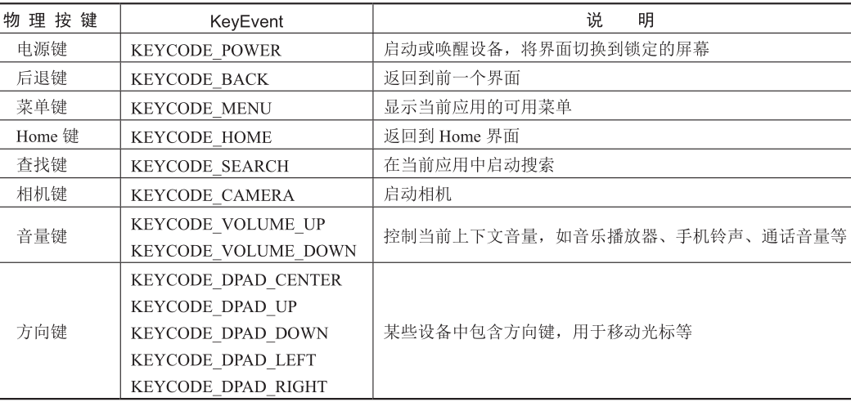
4.8 Android事件
keyCode值

Slide 61
4.8 Android事件
KeyEvent主要包含以下一些方法：
final int getAction() // 获得按键的动作
final int getFlags() // 获得标志
final int getKeyCode() // 获得按键码
final int getRepeatCount() // 获得重复的信息
final int getScanCode() // 获得扫描码

Slide 62
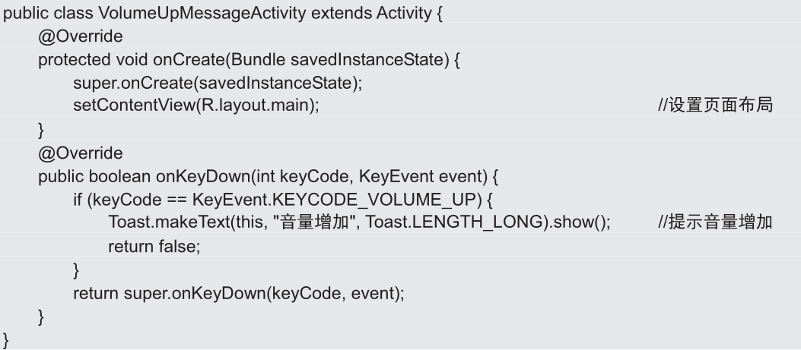
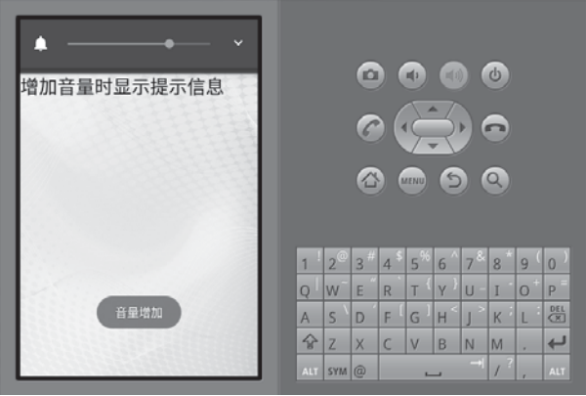
4.8 Android事件
实例：当用户单击增加音量键时显示提示信息
说明：onKeyDown()方法返回false；如果返回true，则会屏蔽该建。

Slide 63

4.8 Android事件
运动事件
触摸屏（TouchScreen）和滚动球（TrackBall）是Android中除了键盘之外的主要输入设备。如果需要使用触摸屏和滚动球，主要可以通过使用运动事件（MotionEvent）用于接收它们的信息。
触摸屏和滚动球事件主要通过实现以下2个函数来接收：
public boolean onTouchEvent(MotionEvent event)
public boolean onTrackballEvent(MotionEvent event)
除了可以通过重写onTouchEvent()方法来处理触摸事件之外，还可以使用setOnTouchListener()方法为控件设置监听器来处理触摸事件，这在日常开发中更加常用。

Slide 64
4.8 Android事件
MotionEvent是用于处理运动事件的类，这个类中可以获得动作的类型、动作的坐标,常用方法如下:
在Android 2.0版本之后，MotionEvent中还包含了多点触摸的信息，当有多个触点同时起作用的时候，可以获得触点的数目和每一个触点的坐标。
final int getAction() // 获得动作的类型
final float getX() //获得动作的X轴坐标
flnal float getY() //获得动作的Y轴坐标

Slide 65
4.8 Android事件
事件监听器接口的实现方法
外部类实现事件监听器接口
通常是在Activity组件中实现其接口。代码如：
public class TestMedia extends Activity implements View.OnClickListener{
…
@override
public void onCreate(Bundle savedInstanceState) {
…
Button btn1 = (Button) findViewById(R.id.myButton1);
Button btn2 = (Button) findViewById(R.id.myButton2);
btn1 .setOnClickListener();
btn2 .setOnClickListener();
}
…
@override
public void onClick(View v) {
switch (v.getId()) {
case R.id. myButton1:
…//do something
break;
case R.id. myButton2:
… //do something
break;
}
}
}

Slide 66
4.8 Android事件
事件监听器接口的实现方法
内部类实现事件监听器接口
类似于第二种，代码如：
public class TestMedia extends Activity {
…
@override
public void onCreate(Bundle savedInstanceState) {
…
Button btn1 = (Button) findViewById(R.id.myButton1);
Button btn2 = (Button) findViewById(R.id.myButton2);
btn1 .setOnClickListener(new ClickEvent());
btn2 .setOnClickListener(new ClickEvent());
}
…
class ClickEvent implements View.OnClickListener {
public void onClick(View v) {
switch (v.getId()) {
case R.id. myButton1:
…//do something
break;
case R.id. myButton2:
… //do something
break;
}
}
}
}

Slide 67
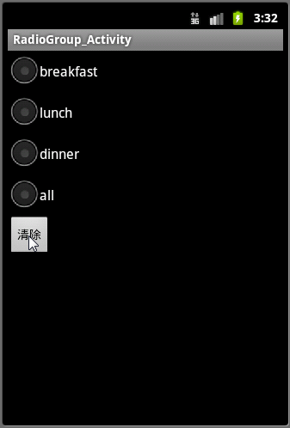
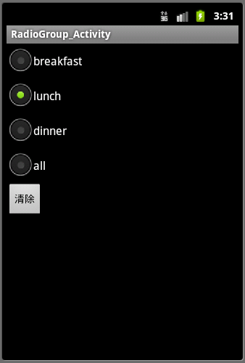
4.8 Android事件
实例2：OnClickListener举例
项目名：Activity_RadioGroupClear
RadioGroupActivity.java
……
public class RadioGroupActivity extends Activity implements View.OnClickListener {
private RadioGroup mRadioGroup;
@Override
protected void onCreate(Bundle savedInstanceState) {
super.onCreate(savedInstanceState);
setContentView(R.layout.radio_group);
setTitle("RadioGroup_Activity");
mRadioGroup = (RadioGroup) findViewById(R.id.menu);
Button clearButton = (Button) findViewById(R.id.clear);
clearButton.setOnClickListener(this);
}
@Override
public void onClick(View v) {
mRadioGroup.clearCheck();
}
}
使用接口 。

Slide 68
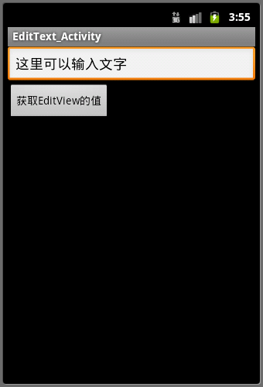
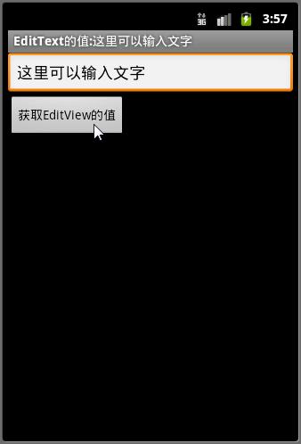
4.8 Android事件
实例3：OnClickListener举例
项目名：Activity_Btn
BtnActivity.java
……
public class BtnActivity extends Activity {
/** Called when the activity is first created. */
@Override
public void onCreate(Bundle savedInstanceState) {
super.onCreate(savedInstanceState);
setTitle("EditText_Activity");
setContentView(R.layout.btn);
Button get_edit_view_button = (Button) findViewById(R.id.get_edit_view_button);
get_edit_view_button.setOnClickListener(new get_edit_view_button_listener());
}
private class get_edit_view_button_listener implements View.OnClickListener {
public void onClick(View v) {
EditText edit_text = (EditText) findViewById(R.id.edit_text);
CharSequence edit_text_value = edit_text.getText();
setTitle("输入的值: "+edit_text_value);
}
}
}
不使用接口 。

Slide 69
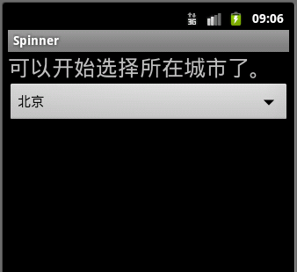
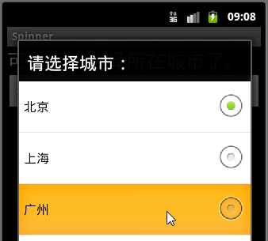
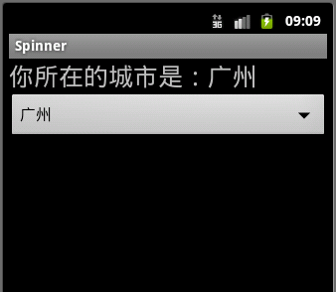
习题
实例1：设计Spinner，用于选择所在城市名。
项目名：Activity_Spinner。
在res/values目录下创建一个名为arrays.xml的文件。
Java代码：SpinnerActivity.java。
给出两种方式定义Spinner下拉列表内容。
使用getStringArray()方法从xml数组描述文件中载入数组的值。
使用onItemSelected() 定义当选择了下拉选项时的回调方法。
运行结果如图：

Slide 70
习题
实例1（续）：设计Spinner，用于选择所在城市名。
onItemSelected()方法的格式为：
public void onItemSelected(AdapterView<?> arg0,View arg1, int arg2, long arg3)
参数arg0是适配器视图对象，这里指Spinner的下拉列表视图。其中，AdapterView 是内容由适配器来决定的视图类，<?>是适配器里内容的类型。
参数arg1是适配器视图里的被点击的对象。可以理解成下拉列表框中被选中的那一项。
参数arg2指在下拉列表选项中被选择项的位置。
参数arg3指被点击选项所在行的行ID号。

Slide 71
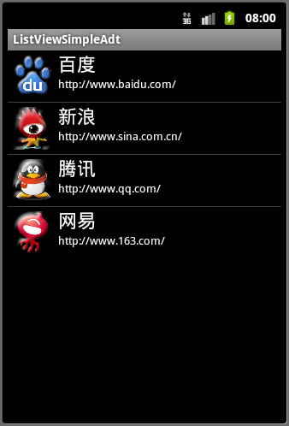
习题
实例2：使用SimpleAdapter适配器为ListView绑定数据，列出国内一些著名网站名及网址信息，单击某一条目时，在标题栏显示其网址信息。
项目名： Activity_ListViewSimpleAdt
Java代码：ListViewActivity.java
使用simpleAdapter构造数据需要用到ArrayList，其中的HashMap对象对应于ListView中的每一Item。
ListView中的每一Item包括一个ImageView控件和两个分上下行的TextView控件。这个布局文件为listitem.xml。
添加OnItemClickListener()监听，重写onItemClick()回调方法。

Slide 72
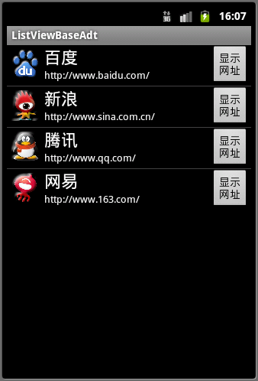
习题
实例2（续）：使用BaseAdapter适配器为ListView绑定数据，并且动态定义显示效果。在网站名及网址信息后添加一个按钮控件，当滚动时在标题栏显示其网址信息；当单击每个条目中的按钮时，在标题栏显示单击的条目ID和网址。
项目名： Activity_ListViewBaseAdt
Java代码：ListViewBaseAdtActivity.java
使用动态生成显示布局，需要在BaseAdapter的类对象定义中重写getView()方法，并在该方法内动态创建布局对象以及其内的控件对象。
为BaseAdapter提供的数据源放在xml描述文件中,使用getResources().getIdentifier()方法获取这些数据的ID，并加载到适配器中。
不能在onCreate之前使用getResources()方法。

Slide 73
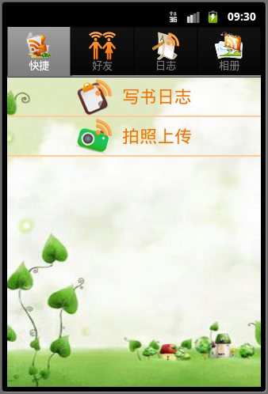
习题
实例3：用选项卡的形式设计 “掌上微博”的中心框架界面。
功能：
“掌上微博”的功能分为快捷、好友、日志和相册四大模块，其中在快捷Tab中，将“掌上微博”中常用的功能用列表的形式显示出来。
每一个选项即调用一个Activity，第一个Tab就是默认显示的选项卡界面。
程序文件
项目名：ZSWB_Menu；
入口文件为FrameTabActivity.java；
第一个Tab对应的Activity的代码文件：NormalActivity.java。

Slide 74
UI设计及应用案例
实例3（续）：用选项卡的形式设计 “掌上微博”的中心框架界面。
资源文件：
准备图片，将制作的图片资源复制到本项目的res/drawable-mdpi目录中。
准备字符串资源：编写strings.xml文件。
创建数组资源：创建并编写arrays.xml文件。
创建颜色资源：创建并编写colors.xml文件。
创建样式资源：创建并编写style.xml文件。

